Slide 1
¿C… t. l…..?
¿Cómo te llamas?
¿Q.. i…… h…..?
¿Qué idiomas hablas?
¿C….. e. t. c………?
¿Cuándo es tu cumpleaños?
¿D. d…. e…?
¿De dónde eres?
¿C….. a… t…..?
¿Cuántos años tienes?
¿C… e. t. n………..?
¿Cuál es tu nacionalidad?
¿D…. v….?
¿Dónde vives?
Notes:
Starter: From the single letter prompts elicit the questions from the class. Then generate some rapid practice of these 7 questions in pairs or whole class, ensuring that the class is happy with formulating both the questions and answers unaided. (5-10 mins)

Slide 2
Nombre: Marco Lugar de nacimiento: Italia
Nacionalidad: italiano Domicilio: España Edad: 12 Cumpleaños: 23/10 Idiomas: italiano y español
Nombre: Carolina Lugar de nacimiento: Suecia
Nacionalidad: sueca Domicilio: Gales Edad: 12 Cumpleaños: 13/4 Idiomas: sueco, inglés y un poquito de galés
Nombre: Felipe Lugar de nacimiento: España
Nacionalidad: español Domicilio: España Edad: 13 Cumpleaños: 27/2 Idiomas: español e aprende el inglés
Nombre: Jorge Lugar de nacimiento: Los Estados Unidos Nacionalidad: inglés Domicilio: Nueva York, EEUU Edad: 13 Cumpleaños: 10/1
Idiomas: inglés y aprende el español
Nombre: Emilio Lugar de nacimiento: Colombia Nacionalidad: colombiano Domicilio: España Edad: 11 Cumpleaños: 13/6 Idiomas: español y un poquito de inglés
Nombre: Natalie Lugar de nacimiento: Francia
Nacionalidad: francesa Domicilio: Escocia Edad: 12 Cumpleaños: 25/3 Idiomas: francés e inglés
Nombre: Carmen Lugar de nacimiento: Perú
Nacionalidad: peruviana Domicilio: Perú Edad: 12 Cumpleaños: 12/9 Idiomas: español e aprende el inglés
Nombre: Juan Lugar de nacimiento: México
Nacionalidad: mexicano Domicilio: Inglaterra Edad: 13 Cumpleaños: 31/11 Idiomas: español e aprende el inglés
Notes:
Pair work activity: Half the class has an answer card like this, half the class has the card for making notes of answers. Pupils should stand up and find a partner to ask questions of and note the answers down. If time permits, this activity can be repeated with pupils swopping roles. (10 mins)

Slide 3
Nombre: Lugar de nacimiento:
Nacionalidad:
Domicilio:
Edad:
Cumpleaños:
Idiomas:
Nombre: Lugar de nacimiento:
Nacionalidad:
Domicilio:
Edad:
Cumpleaños:
Idiomas:
Nombre: Lugar de nacimiento:
Nacionalidad:
Domicilio:
Edad:
Cumpleaños:
Idiomas:
Nombre: Lugar de nacimiento:
Nacionalidad:
Domicilio:
Edad:
Cumpleaños:
Idiomas:
Nombre: Lugar de nacimiento:
Nacionalidad:
Domicilio:
Edad:
Cumpleaños:
Idiomas:
Nombre: Lugar de nacimiento:
Nacionalidad:
Domicilio:
Edad:
Cumpleaños:
Idiomas:
Nombre: Lugar de nacimiento:
Nacionalidad:
Domicilio:
Edad:
Cumpleaños:
Idiomas:
Nombre: Lugar de nacimiento:
Nacionalidad:
Domicilio:
Edad:
Cumpleaños:
Idiomas:
Notes:
During the pairwork activity pupils record the main details from their partner’s answers on this card.

Slide 4
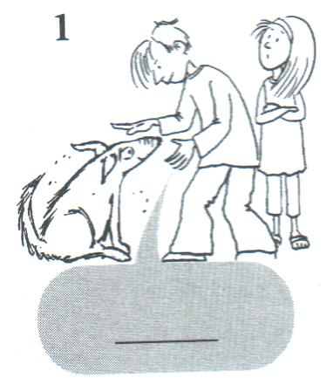
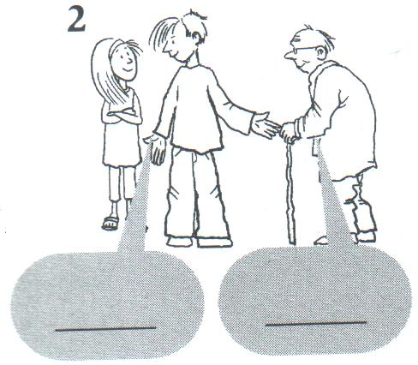
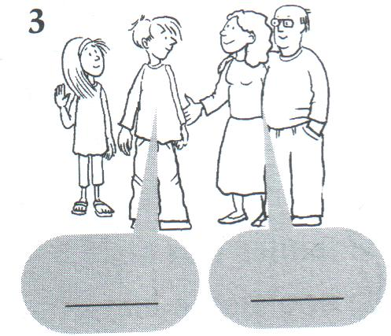
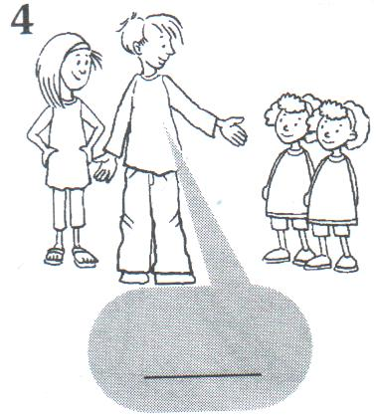
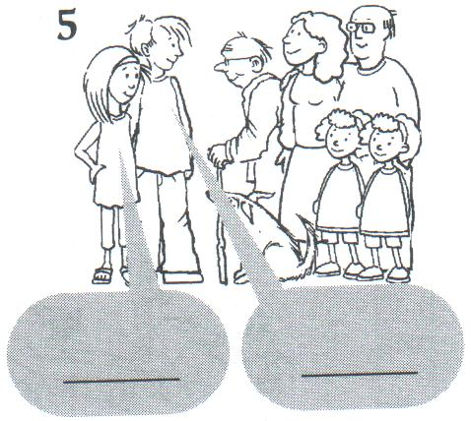
Éste es mi abuelo.
Encantado.
Éstos son mis padres.
Encantados.
Éste es mi perro.
Ahora, presenta a tu compañero/a. Ejemplo: Éste es Marco. Es de Alemania y es alemán. Vive ahora en Inglaterra. Tiene 13 años y su cumpleaños es el 22 de mayo. Habla alemán y aprende el inglés.
Éstas son mis hermanas.
Ésta es mi familia.
Encantada.
Notes:
Learning how to present using ‘this is, these are’: Present the 5 pictures and accompanying text. Elicit the pattern for masculine, feminine and plural forms of this. Tell them that these are on page 5 of their vocabulary books too. Then model the example of a presentation using information from the previous pair work activity. Give them a few minutes to practise their presentation of their partner and then invite 3 pupils to present to the class. (10 mins)

Slide 5
Subject pronouns
tú
Usted
yo
yo | I
tú | you (singular familiar)
él | he
ella | she
Usted | you (singular formal)
nosotros | we
vosotros | you (plural familiar)
ellos | they (masculine)
ellas | they (feminine)
Ustedes | you (plural formal)
él
ella
vosotros
Ustedes
nosotros
ellos/ellas
Notes:
Speedy revision of the pronouns to music. This can work as a means to change the dynamic, refocus concentration, add some movement into the lesson. It could be omitted as necessary/desired. Click the play button for pronouns music.

Slide 6
Regular present tense verbs
 | (AR) hablar – to speak | (ER) aprender – to learn | (IR) vivir – to live
yo (I) | hablo | aprendo | vivo
tú (you, 1 pers, fam) | hablas | aprendes | vives
él/ella (he, she) | habla | aprende | vive
Usted (you, 1 pers, formal) | habla | aprende | vive
nosotros (we) | hablamos | aprendemos | vivimos
vosotros (you, pl, fam) | habláis | aprendéis | vivís
ellos/ellas (they) | hablan | aprenden | viven
Ustedes (you, pl, formal) | hablan | aprenden | viven
¿Cómo se dice ‘they learn’ en español?
Notes:
Quick practice (optional) of verbs to music following on from pronouns. Class to use the same gestures as for pronouncs to reinforce the meanings of each part of the verb. See RHA if unsure about this. Tell pupils these verbs are in their vocabulary books p.1 If time, do a quick practice of different verb forms with Como se dice orally.

Slide 7
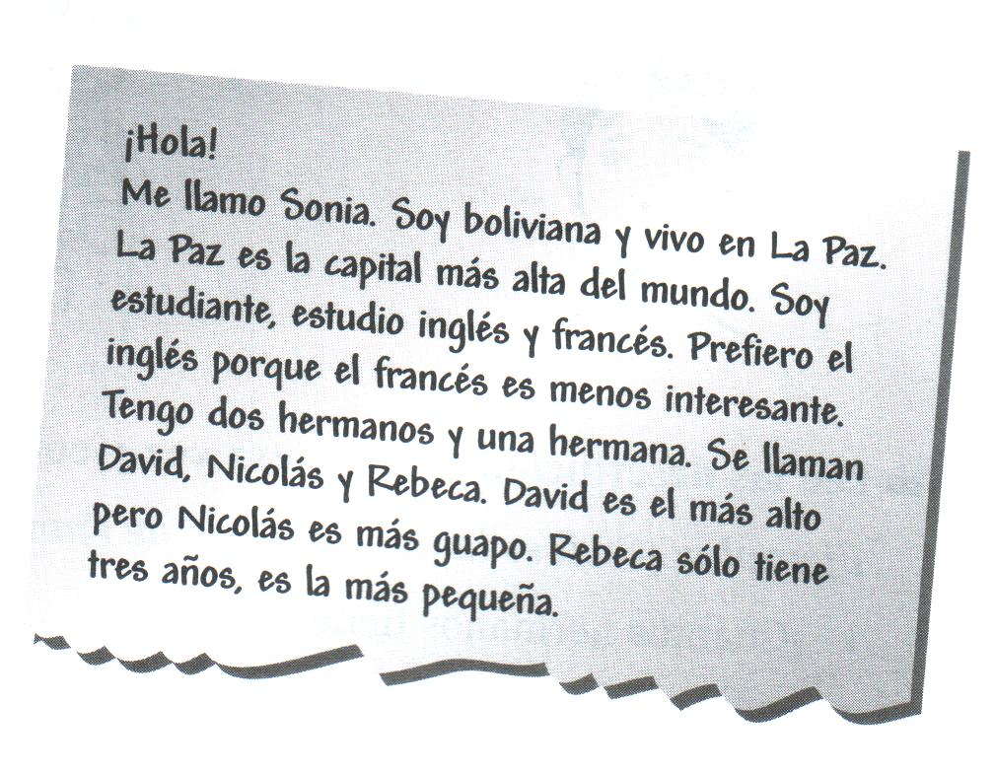
It helps your writing to develop well if you answer reading questions with whole sentences, re-using the correct parts of the question in your answer. Think how you would answer in a whole sentence in English, then identify the correct words to use in Spanish.
Contesta las preguntas utilizando frases completas. 1. ¿Dónde vive Sonia? ___________________________ 2. ¿Es La Paz la capital más alta del mundo? ___________________________ 3. ¿Por qué prefiere el inglés al francés? _______________________________ 4. ¿Cuántos hermanos o hermanas tiene? ______________________________ 5. ¿Es Nicolás más alto que David? ___________________________________
Notes:
This is the homework preparation activity designed to develop the skill of answering in full sentences. This is something we want to encourage this year, mostly as an aid to accurate sentence structure and a way to increase writing proficiency.
The homework from this lesson has a similar activity to check that pupils are able to do this independently. This activity can be modelled with the whole class to prepare pupils for their hw task.

